Slide 1
类的方法

Slide 2
本章目标
1、掌握方法的定义及声明形式
2、熟悉方法调用以及参数传递
3、熟悉可变参数
4、匿名类型，基本数据类型，引用数据类型当参数
5、了解方法的递归调用
6、掌握debug调试过程

Slide 3
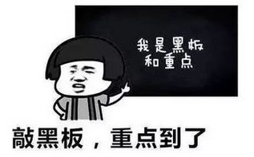
知识点1-方法的定义及声明形式
方法的作用
定义: 成员方法是类中进行数据处理（对象的行为），实现相关功能的函数。
方法决定了一个对象能够接收什么样的消息。方法的基本组成部分包括：名称、参数、返回值和方法体。
声明形式：
【访问控制】【方法修饰】 返回类型 方法名称(参数1,参数2,…) {
…(statements;) //方法体：方法的内容
Java语言中的“方法”（Method）在其他语言当中也可能被称为“函数”（Function）。对于一些复杂的代码逻辑
，如果希望重复使用这些代码，并且做到“随时任意使用”，那么就可以将这些代码放在一个大括号“{}”当中，
并且起一个名字。使用代码的时候，直接找到名字调用即可。
【访问权限修饰符】【修饰符】返回值数据类型 方法名 ( 形式参数列表 )
{
执行语句；
return 返回值;
}
Notes:
示例：假设有一个游戏程序，程序在运行过程中，要不断地发射炮弹(植物大战僵尸)。发射炮弹的动作需要编写100行的代码，在每次实现发射炮弹的地方都需要重复地编写这100行代码，这样程序会变得很臃肿，可读性也非常差。为了解决代码重复编写的问题，可以将发射炮弹的代码提取出来放在一个{}中，并为这段代码起个名字，这样在每次发射炮弹的地方通过这个名字来调用发射炮弹的代码就可以了。上述过程中，所提取出来的代码可以被看作是程序中定义的一个方法，程序在需要发射炮弹时调用该方法即可。
案例：求三个整数之和

Slide 4

知识点1-方法的定义及声明形式
方法的各部分解析
①方法的命名：方法名的第一个单词应以小写字母作为开头，后面的单词则使用驼峰命名法。eg： sendMessge
②访问权限修饰符及修饰符：都在后续学习中详细学习
③返回值类型 :即方法运行后的返回结果的数据类型。返回类型可以是任意的Java数据类型，当一个方法不需要返回值时，返回类型为void。
有返回值的情况：返回值类型和return后的返回值的数据类型必须一致. 无返回值的情况：返回值类型用void，此时return可以省略不写或者return;
④形式参数列表:就是变量列表，用于存储调用方法时传递给方法的实际参数。
语法：方法名(数据类型1 参数名1,数据类型2 参数名2,数据类型3 参数名3....)
注意：参数的个数可以是0个、1个或者多个
⑤return：用于结束方法以及返回方法指定类型的值。
⑥返回值：该方法执行后的结果，该结果会返回给调用者。
⑦方法体：方法体里面不能写方法，可以写局部变量、运算符、流程控制、数组等一切符合java规范的代码。

Slide 5

知识点1-方法的定义及声明形式
如何写一个方法呢？思考以下三个方面：
①明确方法是否有返回的结果，如果有，返回什么类型的结果？
②明确方法是否需要参数，如果需要，需要几个什么类型的参数？
③方法如何才能正确得到想要的结果？
按照格式和两个明确来完成如下功能
①定义一个方法，求三个整数的和，并获取和。
②定义一个方法，求三个数的平均数，并获取平均数。
Notes:
1.如果老师问学生：1+1=？
学生只是一直说：答案已经在心里计算的很清楚了，但是我就是不说………….
这种情况下，老师就是方法的调用者，学生计算的过程就是方法，在方法计算出答案后应该能够告知方法的调用者。
当然有些方法的确不需要想方法的调用者返回明确的结果，如小时候的经典案例：
小明，你去看看厨房的等关了没有。
很显然，如果看到厨房的等没有关闭，就应该直接执行关闭的动作，该方法的调用者在调用方法时就知道不管当前的状态如何，方法执行结束后厨房的等都应该处于关闭状态，因此不用再关心执行结果。
2.正如之前所说，变量是有作用域的，如果在方法体中定义变量，那么方法外是无法向这些变量提供值的，那么大家构建一个add方法肯定不是为了每次都得到1+1的结果，而是希望每次调用时都能从方法调用者那里获取2个加数。在方法名后面定义的参数就跳出了方法体的作用域，方便调用时提供实际的参数值。由于每次需要执行的参数值都不同，因此方法的参数定义时不需要提供初始值，而是总是在调用方法时由方法调用者提供

Slide 6

知识点1-方法的定义及声明形式
有明确返回值的方法调用：
单独调用，没有意义
输出调用，有意义，但是不够好，因为我不一定非要把结果输出
赋值调用，推荐方式
练习1：键盘录入两个数据，返回两个数中的较大值
练习2：键盘录入两个数据，比较两个数是否相等
没有明确返回值的方法调用
其实就是void类型方法的调用
只能单独调用
练习：键盘录入行数和列数，输出对应的星形

Slide 7
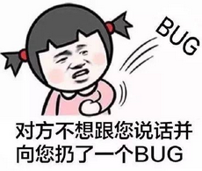
知识点1-方法的定义及声明形式
方法的特点：
定义方法可以将功能代码进行封装。
方法只有被调用才会执行。
方法的出现提高代码的复用性。
方法若没有返回值，则用关键字void表示，那么该方法中的return语句如果在最后一行可以省略不写。
方法中可以调用方法，不可以在方法内部定义方法。
定义方法时，方法的结果应返回给调用者，交由调用者来处理

Slide 8

知识点1-方法的定义及声明形式-练习
常见错误
public class Student{
public void showInfo(){
return "我是一名学生";
}
}
public class Student{
public double getInfo(){
double weight = 95.5;
double height = 1.69;
return weight, height;
}
}
Notes:
1、方法的返回类型为void，方法中不能有return返回值！
2、方法不能返回多个值

Slide 9

知识点1-方法的定义及声明形式-练习
public class Student{
public String showInfo(){
return "我是一名学生";
public double getInfo(){
double weight = 95.5;
double height = 1.69;
return weight;
}}}
需求说明：
从键盘接收三门课分数，计算三门课的平均分和总成绩，编写成绩计算类实现功能
实现思路：
1、创建类 ScoreCalc
2、编写方法实现各功能
3、编写测试类
Notes:
1、多个方法不能相互嵌套定义！

Slide 10
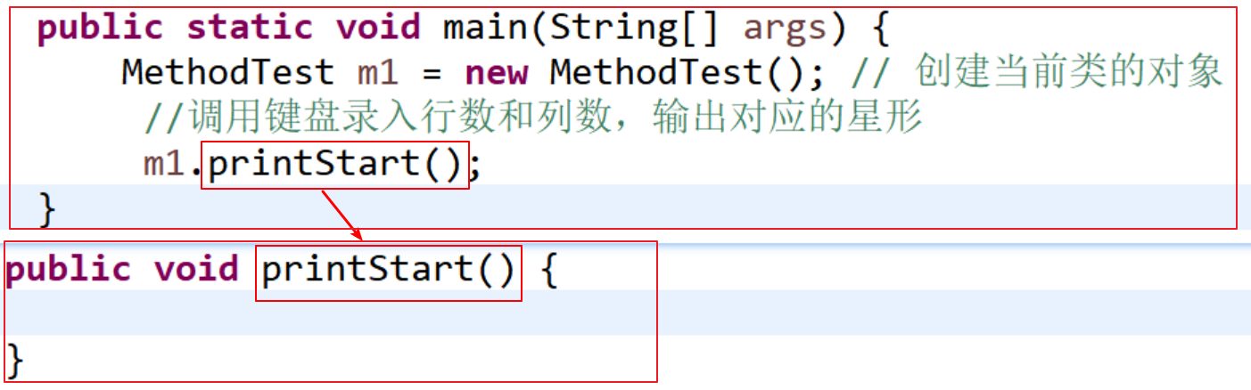
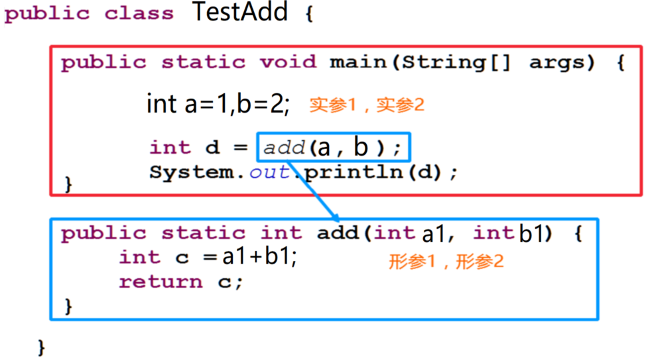
知识点2-方法的调用以及参数传递
方法创建后如何调用？
调用无返回值的方法
调用用返回值的方法
语法：对象名.方法名(实际参数列表)
注意：1.实际参数就是传递实际的值。
2.实际参数可以是0个、1个或者多个，多个实际参数使用逗号分隔。
Notes:
1.如果老师问学生：1+1=？
学生只是一直说：答案已经在心里计算的很清楚了，但是我就是不说………….
这种情况下，老师就是方法的调用者，学生计算的过程就是方法，在方法计算出答案后应该能够告知方法的调用者。
当然有些方法的确不需要想方法的调用者返回明确的结果，如小时候的经典案例：
小明，你去看看厨房的等关了没有。
很显然，如果看到厨房的等没有关闭，就应该直接执行关闭的动作，该方法的调用者在调用方法时就知道不管当前的状态如何，方法执行结束后厨房的等都应该处于关闭状态，因此不用再关心执行结果。
2.正如之前所说，变量是有作用域的，如果在方法体中定义变量，那么方法外是无法向这些变量提供值的，那么大家构建一个add方法肯定不是为了每次都得到1+1的结果，而是希望每次调用时都能从方法调用者那里获取2个加数。在方法名后面定义的参数就跳出了方法体的作用域，方便调用时提供实际的参数值。由于每次需要执行的参数值都不同，因此方法的参数定义时不需要提供初始值，而是总是在调用方法时由方法调用者提供

Slide 11
知识点3-可变参数
J2SE 1.5中提供了一种允许直接定义能和多个实参相匹配的形参。从而，可以用一种更简单的方式，来传递个数可变的实参。
参数定义形式：
【访问控制】【方法修饰】 返回类型 方法名称(参数1,参数2,…) {
…(statements;) //方法体：方法的内容
如果有多个参数，可变参数一定放在最后，并且一个方法只能有一个可变参数。
修饰符 返回值类型 方法名（数据类型...变量名）{
执行语句；
return 返回值;
}
修饰符 返回值类型 方法名（数据类型 参数名，数据类型...变量名）{
执行语句；
return 返回值;
}

Slide 12
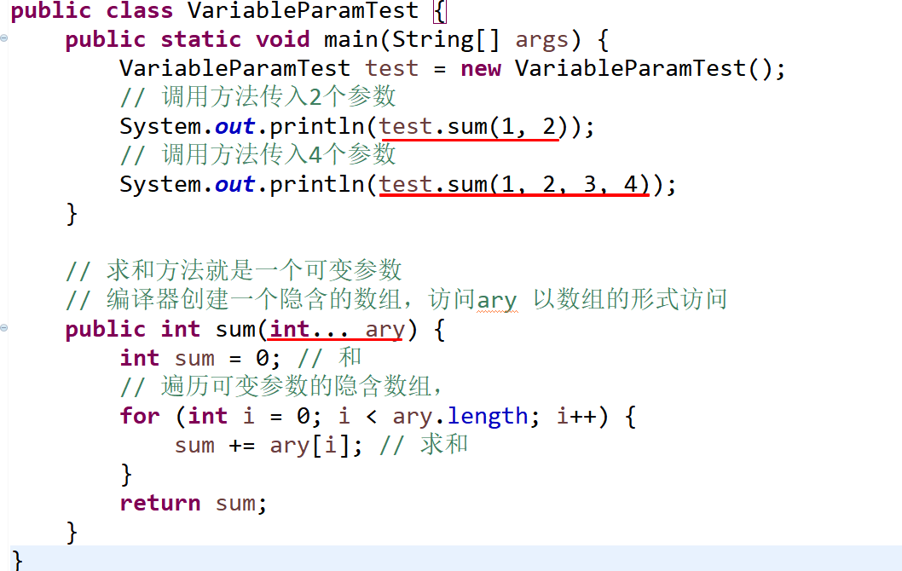
知识点3-可变参数
可变参数使用
在方法中定义可变参数后，我们可以像操作数组一样操作该参数
调用使用了可变参数的方法时：
a. 可以不写参数，即传入空参；
b. 可以直接在里边写入参数，参数间用逗号隔开；
c. 可以传入一个数组；

Slide 13
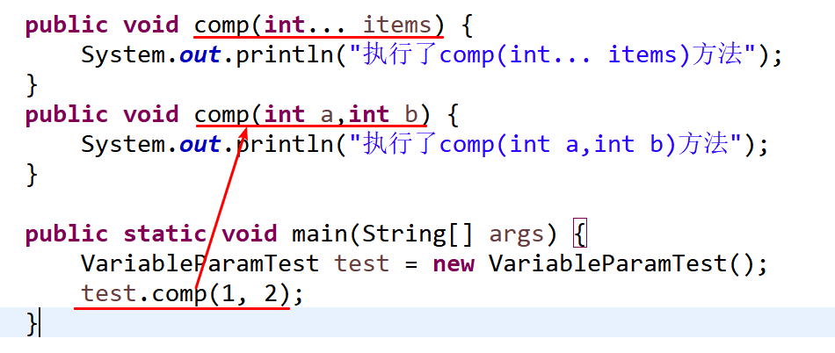
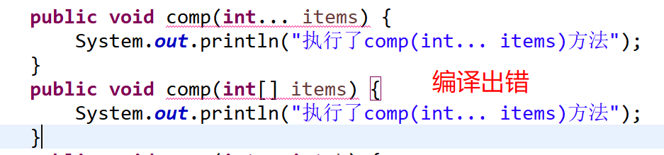
知识点3-可变参数
可变参数注意
注意：
拥有可变参数的方法可以被重载，在被调用时，如果能匹配到参数定长的方法则优先调用参数定长的方法。
可变参数和数组作为参数去实现重载时，会报错，说明可变参数与数组冲突以像操作数组一样操作该参数

Slide 14
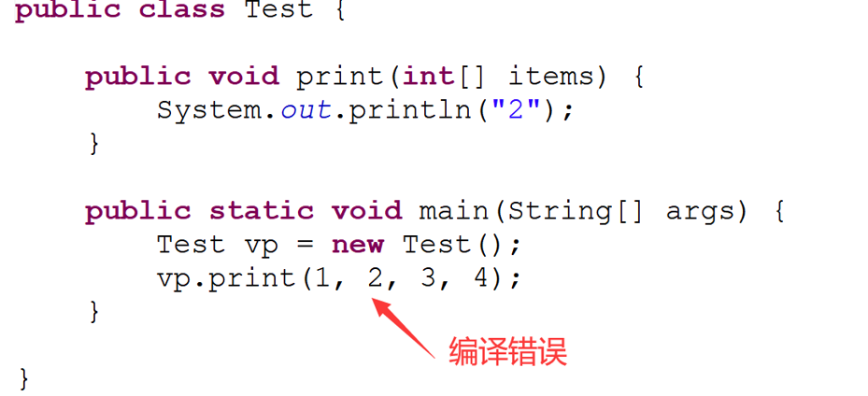
知识点3-可变参数
可变参数注意
可变参数可以兼容数组参数，但数组参数无法兼容可变参数

Slide 15
知识点3：可变参数与注意事项
Java中可变参数的特点：
Java把可变参数当做数组处理
可变参数必须位于最后一项。当可变参数个数多余一个时，必将有一个不是最后一项，所以只支持有一个可变参数。因为参数个数不定，所以当其后边还有相同类型参数时，java无法区分传入的参数属于前一个可变参数还是后边的参数，所以只能让可变参数位于最后一项
可变参数用...代替标识， ...位于变量类型和变量名之间，前后有无空格都可以
用可变参数的方法时，编译器为该可变参数隐含创建一个数组，在方法体中以数组的形式访问可变参数

Slide 16
知识点4：匿名类型，基本数据类型，引用数据类型当参数
匿名类型：
匿名对象不会当成垃圾
public class PassValueTest{
int age=10;
public void print(TestDataType t) {
System.out.println(“age="+t.age);
}
public static void main(String[] args) {
PassValueTest test=new PassValueTest();
test.age=20;
test.print(new PassValueTest( ) );
}
}

Slide 17
知识点4：匿名类型，基本数据类型，引用数据类型当参数
基本数据类型当参数：
基本数据类型传递的是值，独立的空间，相互不影响的。
public class PassValueTest{
public void add(int x){
x++;
System.out.println("add()方法：x="+x);
}
public static void main(String[] args) {
PassValueTest test=new PassValueTest();
int x=100;
test.add(x);
System.out.println("main()方法：x="+x);
}
}

Slide 18
知识点4：匿名类型，基本数据类型，引用数据类型当参数
引用数据类型当参数
引用数据类型传递的是地址。但是String类型和基本数据类型的值传递一致
public class PassValueTest{
public static void getValue(int [] arr){
arr[0]=300;
}
public static void main(String[] args) {
int [] arr ={1,3,4,100,6,80};
getValue(arr);
for(int i=0;i<arr.length;i++){
System.out.println(arr[i]);
}
}
}

Slide 19
知识点5：方法递归
在程序设计中,方法直接或者间接调用其自身叫做递归调用，简称递归，其设计方法被应用到很多特殊问题的解决上
递归要点：
每次递归调用都要使问题简单化
必然后一个边界条件
使用递归代码往往更加简洁，可读性强。
方法A
方法B
调用
方法C
调用
调用
Notes:
从前有座山，山里有座庙，庙里有个老和尚给小和尚讲故事。讲的什么呢？他说：从前有座山，山里有座庙，庙里有个......如同老和尚给小和尚讲故事一样，故事本身包含了故事自己 -- 自己调用自己

Slide 20

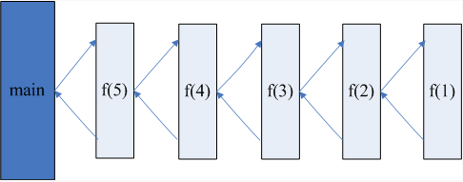
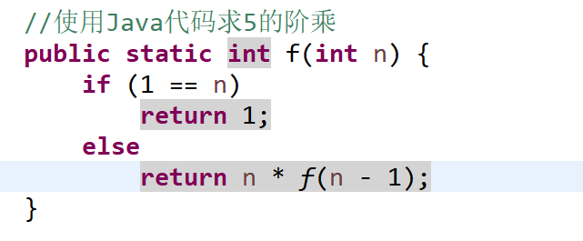
知识点5：方法递归
案例:使用Java代码求5的阶乘
(1)边界条件：阶乘，乘到最后一个数，即1的时候，返回1，程序执行到底；
(2)递归前进段：当前的参数不等于1的时候，继续调用自身；
(3)递归返回段：从最大的数开始乘，如果当前参数是5，那么就是5*4，
即5*(5-1)，即n*f(n-1) 5*4*3*2*1

Slide 21
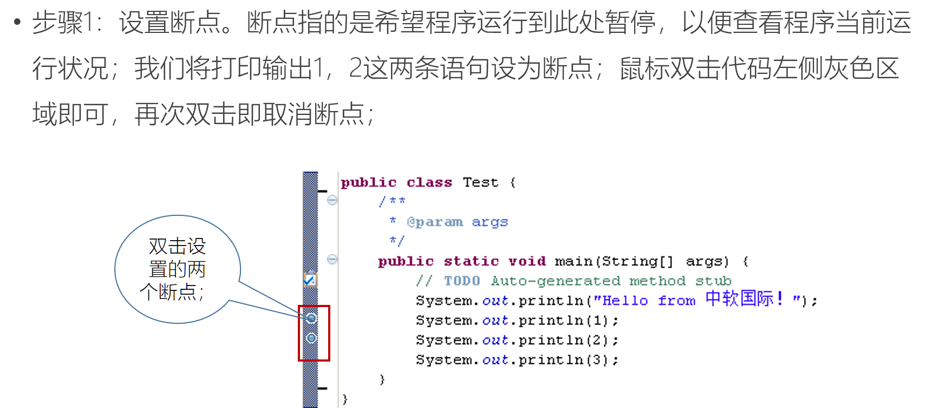
知识点6：掌握debug调试过程
Debug：是调试的意思，在实际编程中经常用到；
Debug调试：作用是尽快找到程序中的错误，使得程序运行结果与预期相符；

Slide 22
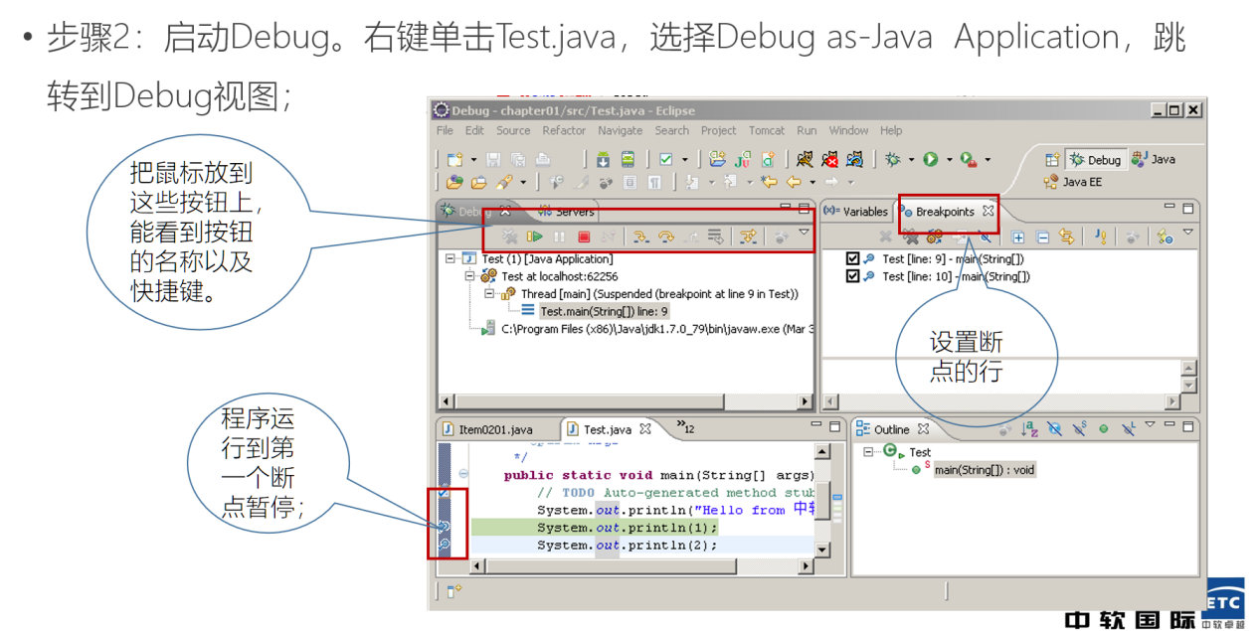
知识点6：掌握debug调试过程
Debug

Slide 23
知识点6：掌握debug调试过程
Debug

Slide 24

综合案例
定义一个理发店会员卡的类
属性：姓名、卡号、手机号、积分、余额
方法：查看姓名、查看卡号、查看手机号、查看积分、查看余额、消费、充值
（1）定义方法 属性
（2)消费的时候打折，如果超过1000元 打8折；超过2000打5折；1000以内不打折。
(3)写测试类并且测试方法

